Slide 1
棱柱、棱锥和棱台的结构特征
————多面体和棱柱

Slide 2
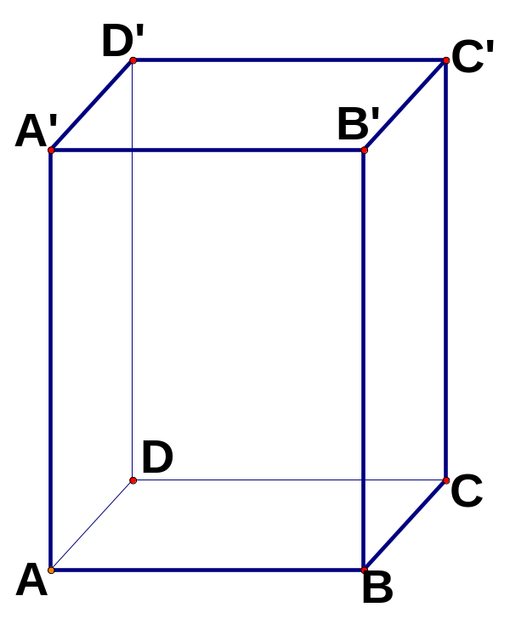

观察
一般地，我们把由若干个平面多边形围成的几何体叫做多面体。
围成多面体的各个多边形叫做多面体的面，
如面ABCD， 面BCC′B′；
相邻两个面的公共边叫做多面体的棱，如棱AB，棱AA′；
棱与棱的公共点叫做多面体的顶点，如顶点A，D′;
连接不在同一个面上的两个顶点的线段叫做多面体的对角线，如BD′
小概念（1）

Slide 3
思考与讨论
如果将图中的多面体的任意一个面延展为平面，则这个多面体的其它各个面与这个平面有什么位置关系？

Slide 4
小概念（2）
把多面体的任意一个面延展为平面，如果这个多面体的其它各个面都在这个平面的同一侧，则这样的多面体就叫做凸多面体。
思考：右图是凸多面体吗？

Slide 5
小概念（3）
如图：
一个几何体和一个平面相交所得到的平面图形（包含它的内部），叫做这个几何体的截面，如截面AEC.
E

Slide 6
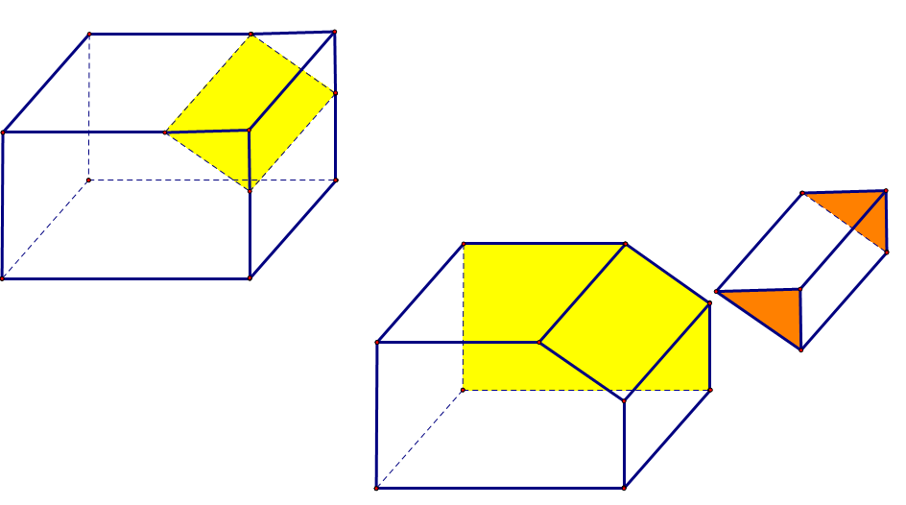
几何体的截面

Slide 7
有两个面互相平行,其余各面
都是四边形,并且每相邻两个
四边形的公共边都互相平行，
这些面围成的几何体叫棱柱
^{棱柱的概念}
·
底
E’
· H’
· H’
·
两个面的
公共边叫做
棱柱的棱
·
· H’
其余各面叫做
棱柱的侧面
· H’
· H’
· H’
· H’
D’
^{不在同一个}
^{面上的两个顶点}
^{的连线叫做棱柱}
^{的对角线}
A’
· H’
^{两个底面}
^{的距离叫做}
^{棱柱的高}
·
· H’
·
两个互相
平行的面
叫做棱柱
的底
· H’
C’
两个侧面的
公共边叫做
棱柱的侧棱
侧面与底面的
公共顶点叫
做棱柱的
顶点
B’
·
E
H ·
底
H ·
·
·
H ·
H ·
H ·
H ·
H ·
H ·
D
A
·
H ·
H ·
·
B
C

Slide 8
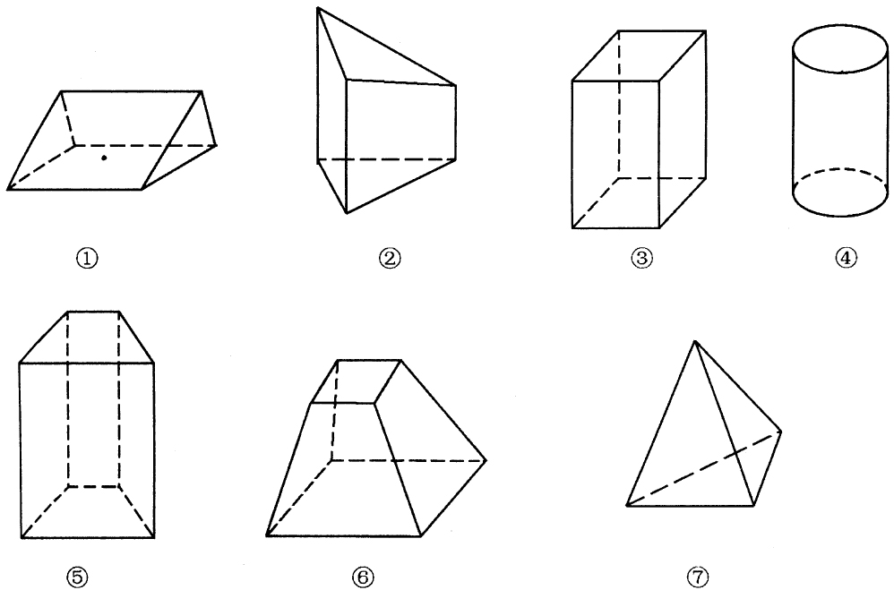
观察下面的几何体，哪些是棱柱？

Slide 9
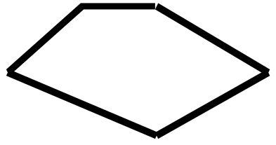

平移：指将一个图形上所有点按某一确定的方向移动相同的距离
思考：上图中的几何体可看作由五边形沿某一方向平移所形成的空间几何体吗？

Slide 10
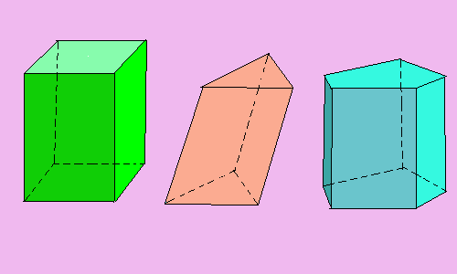
棱柱的另一定义：
一般地，由一个平面多边形沿某一方向平移
形成的空间几何体
叫做棱柱。

Slide 11

思考：下图的棱柱分别是由何种多边形平移得到？

Slide 12
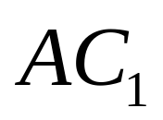
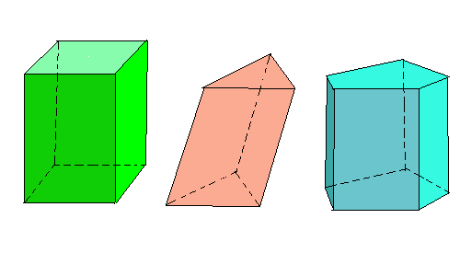
棱柱的表示法
1 .用平行的两底面多边形的字母表示棱柱,如：棱柱ABCDE- A₁B₁C₁D₁E₁
2 .用表示一条对角线端点的两个字母表示，如：棱柱
D₁
C₁
C₁
A₁
E₁
A₁
B₁
D₁
A₁
B₁
B₁
C₁
D
C
E
C
A
D
A
B
A
B
B
C

Slide 13
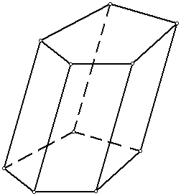
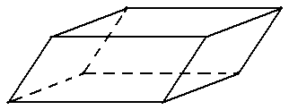
棱柱的分类
1、按侧棱与底面是否垂直可分为：
1） 侧棱不垂直于底的棱柱叫做斜棱柱。

Slide 14
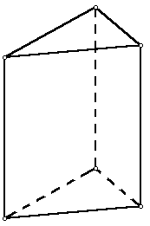
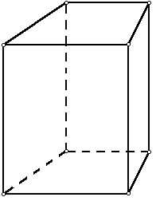
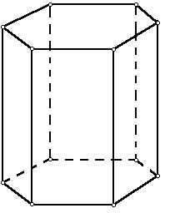
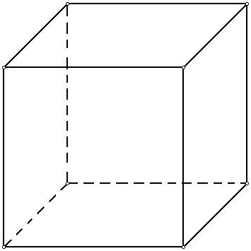
2）侧棱垂直于底的棱柱叫做直棱柱。
3） 底面是正多边形的直棱柱叫做正棱柱。

Slide 15
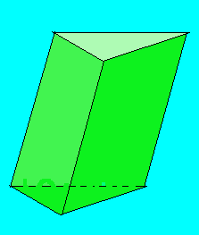
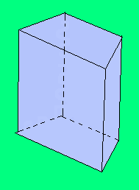
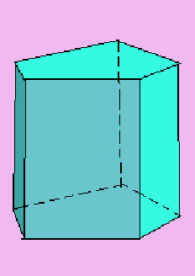
2、按底面的边数分为：
棱柱的底面可以是三角形、四边形、五边形、……
把这样的棱柱分别叫做三棱柱、四棱柱、五棱柱、……
三棱柱
四棱柱
五棱柱

Slide 16
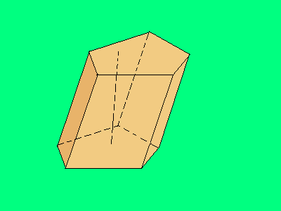
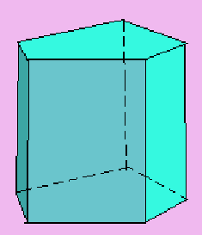
斜棱柱
棱柱
直棱柱
正棱柱

Slide 17
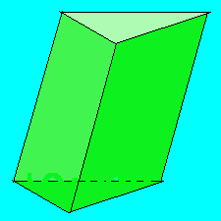
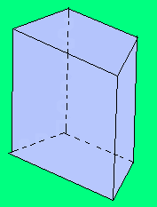
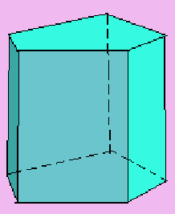
思考题：
1、侧棱不垂直于底面且底面为三角形的棱柱叫做___________;
2、侧棱垂直于底面且底面为四边形的棱柱叫做____________;
3、侧棱垂直于底面且底面为正五边形的棱柱叫做____________。
斜三棱柱
直四棱柱
正五棱柱

Slide 18
棱柱的性质
1. 侧棱都相等，侧面是平行四边形；
2. 两个底面与平行于底面的截面是全等的多边形；
3. 过不相邻的两条侧棱的截面是平行四边形

Slide 19
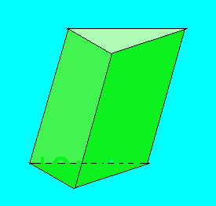
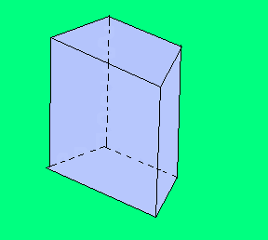
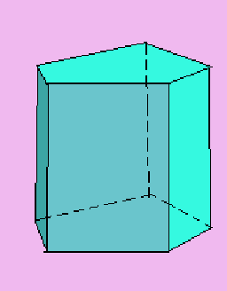
思考题：1、斜棱柱、直棱柱和正棱柱的底面、侧面各有什么特点？
1. 斜棱柱、直棱柱的底面为任意多边形。正棱 柱的底面为正多边形。
2. 斜棱柱的侧面为平行四边形。直棱柱的侧面
为矩 形。正棱柱的各个侧面为全等的矩形。

Slide 20
思考：
棱柱集合、斜棱柱集合、直棱柱集合、正棱柱集合之间存在怎样的包含关系？
棱柱
直棱柱
斜棱柱
正棱柱

Slide 21
典型例题
例题：下列命题中正确的是（ ）
A.有两个面平行，其余各面都是四边形的几何体叫棱柱。
B.有两个面平行，其余各面都是平行四边形的几何体叫棱柱。（举例）
C.有两个侧面是矩形的棱柱是直棱柱。（举例）
D.有两个相邻侧面垂直于底面的棱柱是直棱柱。
D

Slide 22
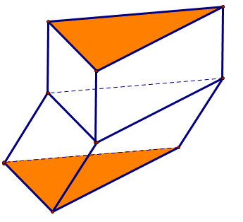

Slide 24
思考：一个棱柱至少有几个侧面？一个N棱柱分别有多少个底面和侧面？有多少条侧棱？有多少个顶点？

Slide 25
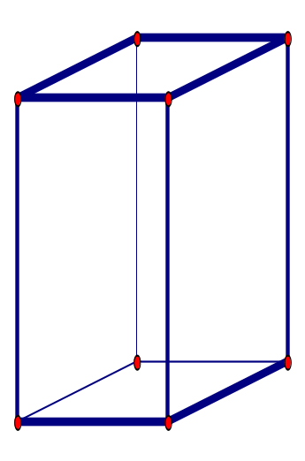
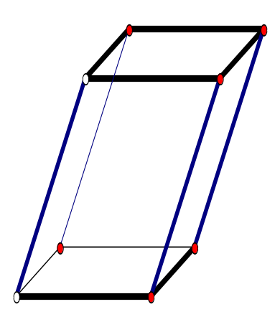
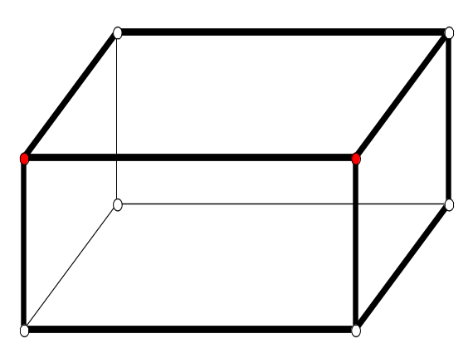
我们研究特殊的四棱柱
底面是平行四边形的棱柱,叫做平行六面体。
侧棱与底面垂直的平行六面体,叫做直平行六面体.
底面是矩形的的直平行六面体是长方体.
棱长都相等的长方体是正方体

Slide 26
课堂小结
1、空间几何体的基本元素
多面体
凸多面体
2、
棱柱
直平行六面体
平行六面体
四棱柱
长方体
正四棱柱
正方体

Slide 27
当堂检测
试说明平行六面体、直四棱柱、长方体、正四棱柱、正方体的关系

Slide 28
课堂练习：
判断下列命题是否正确：
（1）有两个侧面是矩形的棱柱是直棱柱；
（2）有一个侧面垂直于底面的棱柱是直棱柱；
（3）有一条侧棱垂直于底面两边的棱柱是直棱柱；
（4）有两个相邻的侧面是矩形的棱柱是直棱柱；
（5）底面是正方形的棱柱是正棱柱；
（6）棱柱最多有两个面是矩形；
（7）底面是菱形且一个顶点处的三条棱两两互相垂直的棱柱是正棱柱；
（8）每个侧面都是全等的矩形的四棱柱是正四棱柱.

